Slide 1
Escuela Superior Politécnica del Litoral FIMCM
Procesos Estuarinos
PROCESO DE MEZCLAS EN ESTUARIOS.

Slide 2
Introduccion
Un estuario es un cuerpo de agua costero semicerrado el cual tiene una libre conexión con el mar abierto y dentro del cual el agua del mar es medidamente diluida con agua dulce derivadas desde tierra-drenaje .

Slide 3
Mezclas que se producen durante el conducción......
por el declive de las ondas de marea
stress del viento y
variaciones de densidad
FLUJOS OSCILARES
Principales Métodos de clasificación....

Slide 4
Categorías hidrodinámicas
Agudamente estratificados
salt- wedge
Parcialmente estratificados
Variacion Vertical de salinidad y la fuerza de la densidad Interna-conducción de circulación

Slide 5
Clasificación Geomorfológico:
Llanura costera estuarina
barra-edificación de estuarios y
el descanso.

Slide 6
Clasificación Geométrica
longitud L ,
ancho W,
y profundidad d.

Slide 7
La Causa de la Mezclas en los Estuarios ...
Resulta por la combinación de pequeñas escalas de difusión de turbulencia y un larga variacion escalar de campo de velocidades advectivas.... ....
Las cuales son causadas por:
Vientos
Mareas Efecto Shear en estuarios y la corriente en los ríos
Pumpping
Trapping
Rios

Slide 8
Mezclas causadas por vientos
El efecto del viento depende principalmente por las corrientes inducidas.
Es usualmente la fuente dominante de energía en lagos de gran tamaño ,el océano abierto, y algunas áreas costeras

Slide 10
Mezcla causadas por mareas
La marea genera mezcla en dos formas. La fricción del flujo de marea recorre sobre el fondo del canal generando turbulencia y conduciendo a una turbulenta mezcla, y la interacción de la ola de marea con la batimetría genera corrientes de larga escala

Slide 11
dispersión del flujo shear
La dispersión del flujo shear tendrá un efecto máximo si el periodo de marea es similar al tiempo requerido por la mezcla de la sección transversal.
La interacción del flujo de marea con la irregularidad batimétrica encontrada en la mayoría de los estuarios .

Slide 12
Mareas “Trapping
es un término usado para describir los efectos de “las zonas muertas en río .
Aguas con poca velocidad a lo largo de las orillas de un estuario unidos si las cuencas físicas no están presentes.
El rol de ellos es acrecentado por la acción de marea

Slide 13
Causas de mezclas por rios.
Reparten las descargas de aguas dulces .
La mayor energía cinética esta disponible al quebrar la interface y mezclando por turbulencia las capas de agua dulce y agua salada

Slide 14
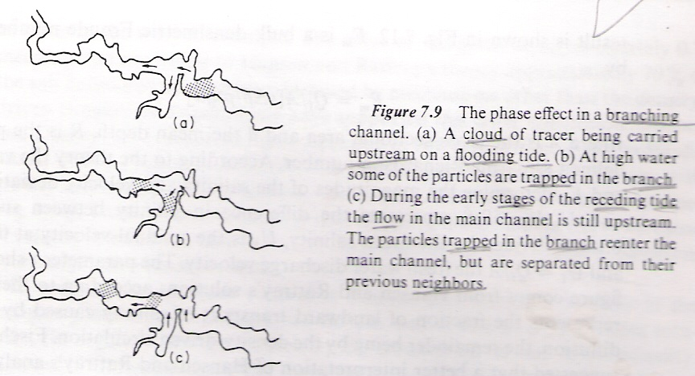

Slide 15
Mezcla vertical.
Posee un flujo de marea con densidad constante
La mezcla vertical es causado predominantemente por turbulencia generado por el stress cortante,

Slide 16
Mezcla en estuarios en la sección transversal.
Algunos estuarios son amplios e irregulares, no se puede decir que ellos poseen una identificable sección transversal

Slide 17
Mezcla transversal
Velocidad transversal es causado por la superposición de todos los mecanismos

Slide 18
Dispersión longitudinal y Intrusión de salinidad.
La dispersión longitudinal de los contaminantes a lo largo de los ejes del canales y la intrusión de la deriva salinidad del océano al canal eje por mecanismos de dispersión.

Slide 19
Decomposicion de los perfiles de la salinidad y velocidad.
La técnica para identificar los mecanismos es dividir las fluctuaciones observadas en los componentes de salinidad y velocidad. .
Las componentes son de dos tipos; variaciones de tiempo, y
variaciones de espacio.

Slide 21
Magnitudes relativas
Las relativas magnitudes de los términos podrían ser medidos estableciendo una observación transecta y midiendo la velocidad en todos los puntos a traves de la sección durante un ciclo de marea típica .

Slide 22
Análisis Dimensional de dispersión de desechos
La velocidad de flujo,salinidad,y concentración de alguna sustancia disuelta son asumidas a depender solo en distancia desde la desembocadura;

Slide 23
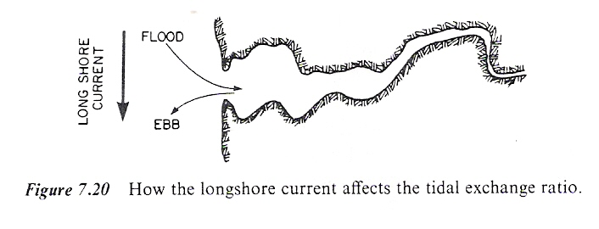
intercambio de marea en la desembocadura.
Total del volumen de agua que entra al estuario durante el flujo de marea.
Sin la corriente a lo largo de la costa todo el intercambio podría ser por procesos de mezclas locales relativamente ineficientes en la zona costera

Slide 24
Dispersión de sustancia que decaen
Dispersión de contaminantes podría ser basado en u n promedio de tiempo y espacio.
La distancia viajada por una partícula en un ciclo de marea

Slide 25
Conclusiones:
Mas de la mitad de la literatura en la circulación en estuarios es concerniente con la circulación residual .... La dificultad esta en la conducción de los giros de viento, batimetría, y contribución total de corrientes de conducción por densidad, y un conjunto de observaciones en un estuario que podría resultar de alguna combinación.

Slide 26
Por :
Laura Aguayo Alcívar
Gracias.

